Slide 1
Amigo Express Local

Slide 2
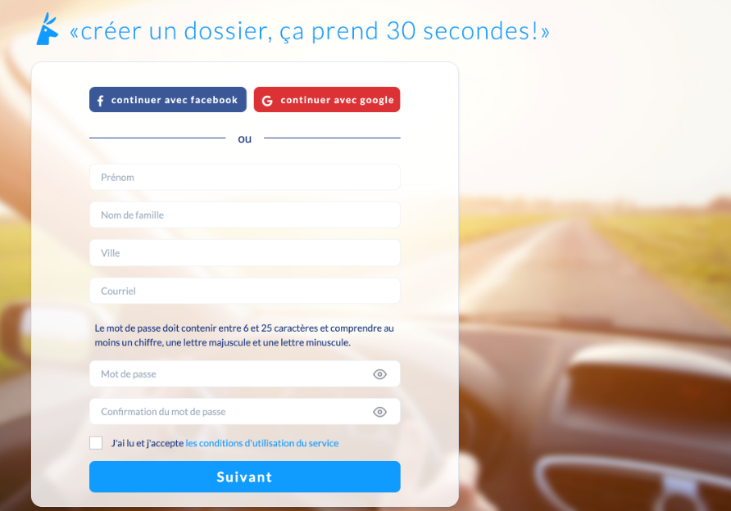
Avant de commencer, vous devez vous créer un compte sur Amigo Express. C'est gratuit!
Une fois votre compte créé vous pouvez maintenant utiliser amigo express local en suivant les étapes suivantes.

Slide 3
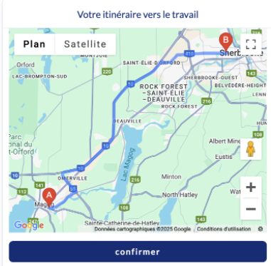
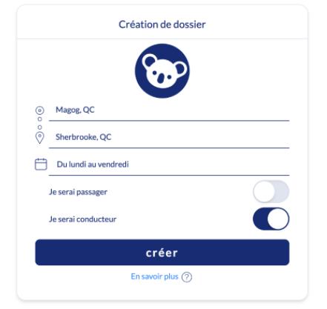
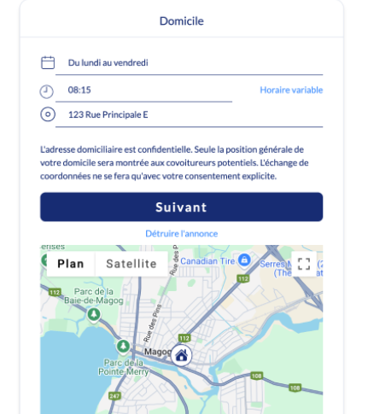
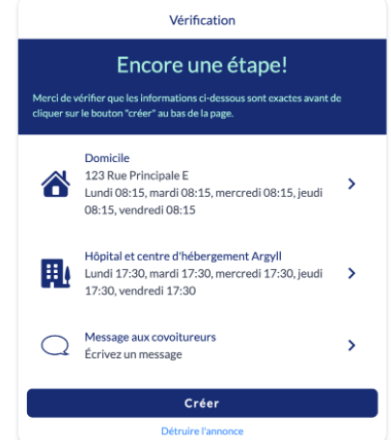
Que ce soit comme conducteur, passager ou les 2!

Slide 4
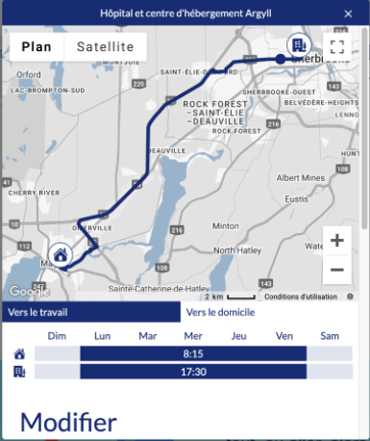
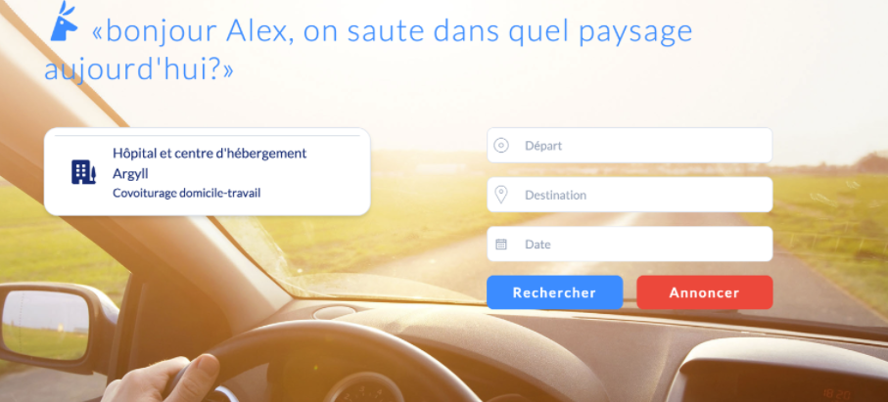
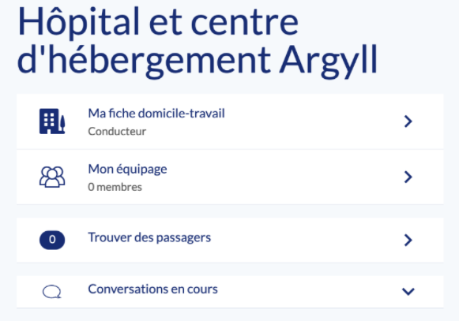
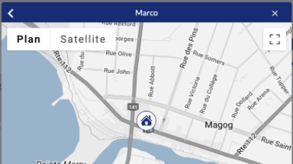

Slide 5
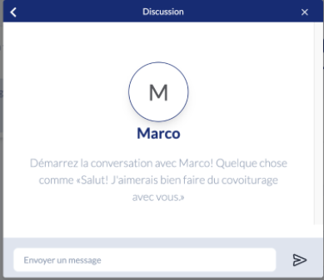
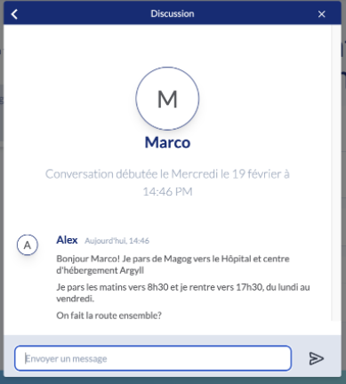

Slide 6
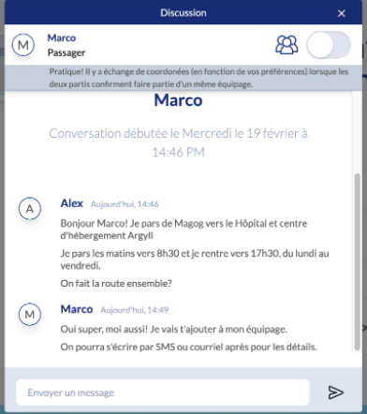
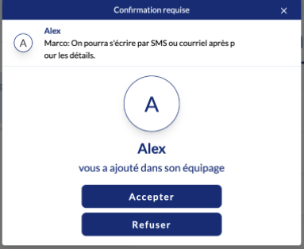
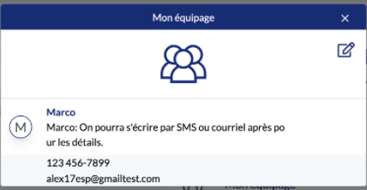

Slide 7
Vous pouvez désormais utiliser Amigo Express Local pour vos trajets domicile-travail. Votre collaboration et vos retours sont essentiels au bon fonctionnement de la plateforme.

